Slide 1
1C Connector
интеграция с системой 1С:Предриятие

Slide 2
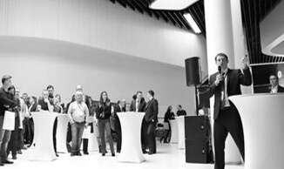
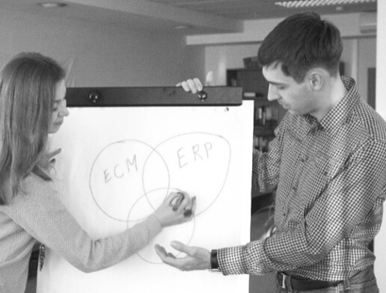
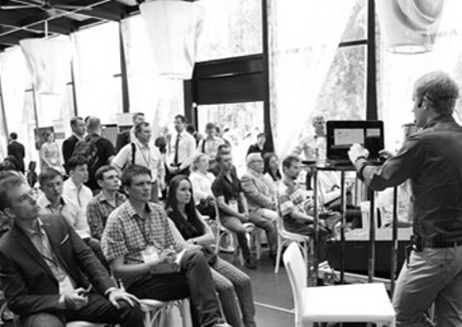
РАЗРАБОТЧИК
И ИНТЕГРАТОР
13 лет
с вендором
40+ экспертов
3 направления
300+ проектов
в 10+ странах
19 лет
на рынке IT

Slide 3
ФУНКЦИОНАЛЬНЫЕ ВОЗМОЖНОСТИ

Slide 4
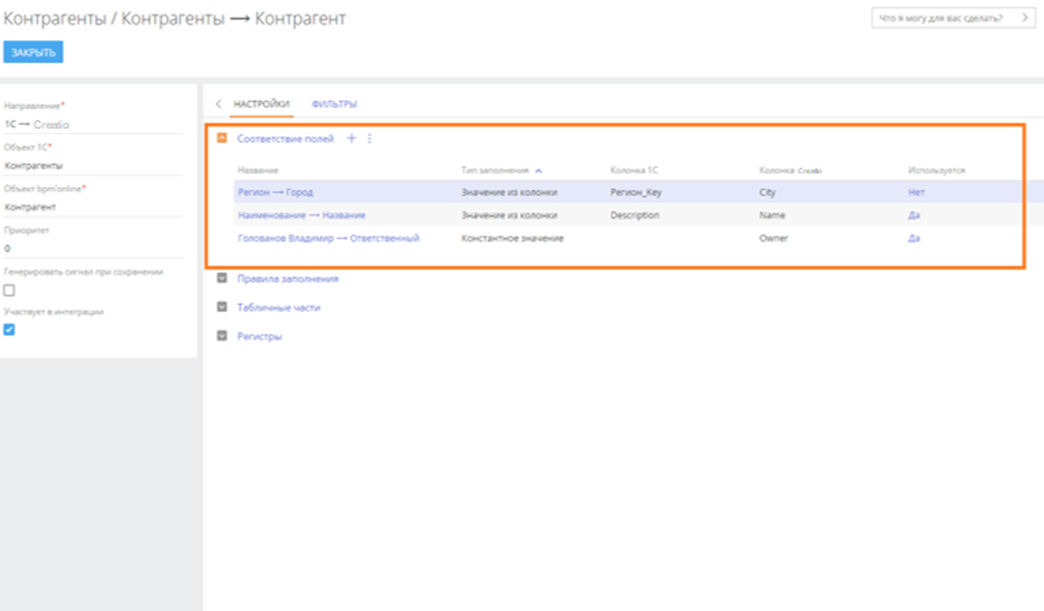
Настройка соответствия колонок
Гибкий маппинг полей
Возможность присвоения константных значений интегрируемым колонкам
Включение и исключение из процесса интеграции любых интегрируемых полей

Slide 5
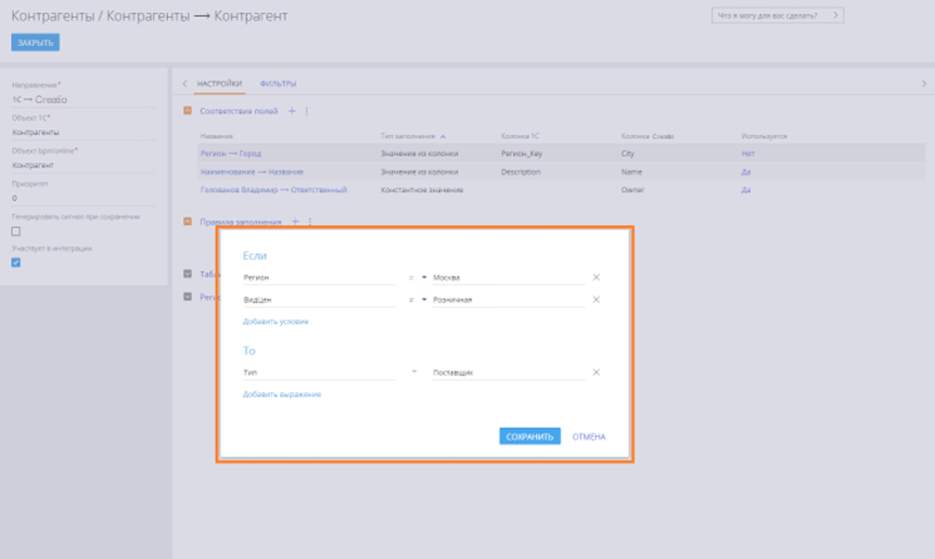
Настройка правил интеграции
Комбинирование условий и следствий правила позволяет за один цикл интеграции передавать данные и трансформировать их определенным заданным образом.

Slide 6
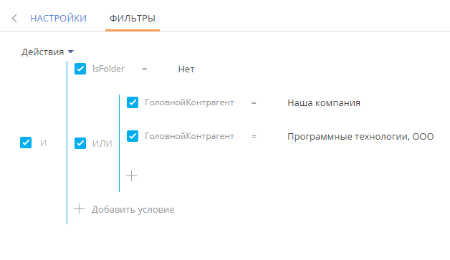
Настройка фильтров
При интеграции нет ограничений функционала фильтрации.
Для любого направления интеграции можно установить аналогичные типы условий фильтрации.

Slide 7
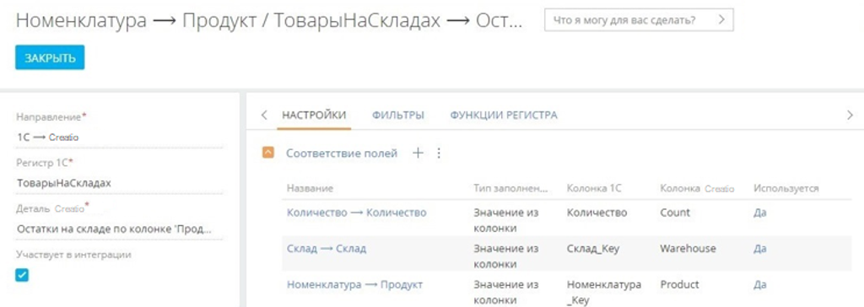
Возможность интеграции табличных частей и регистров
Настройка соответствия интегрируемых колонок табличных частей на отдельной странице. Возможность интеграции регистров, например: «остатки на складе», «контактная информация», «курсы валют». Добавление в настройки вызов функции регистра – срез первых, срез последних.

Slide 8
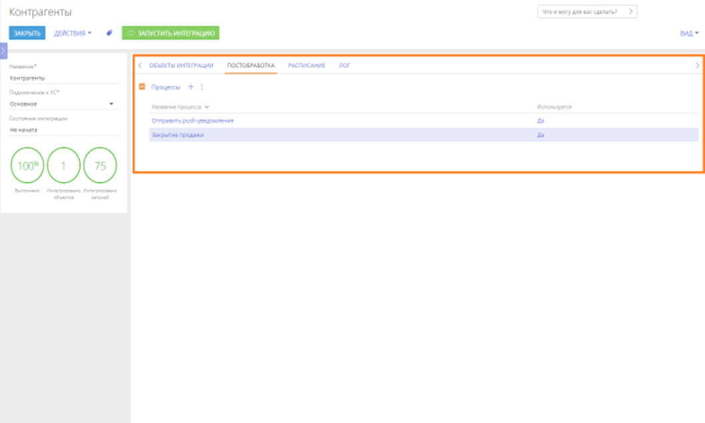
Постобработка
Возможность запуска бизнес-процесса по окончании интеграции для обработки данных, полученных из другой системы.

Slide 9
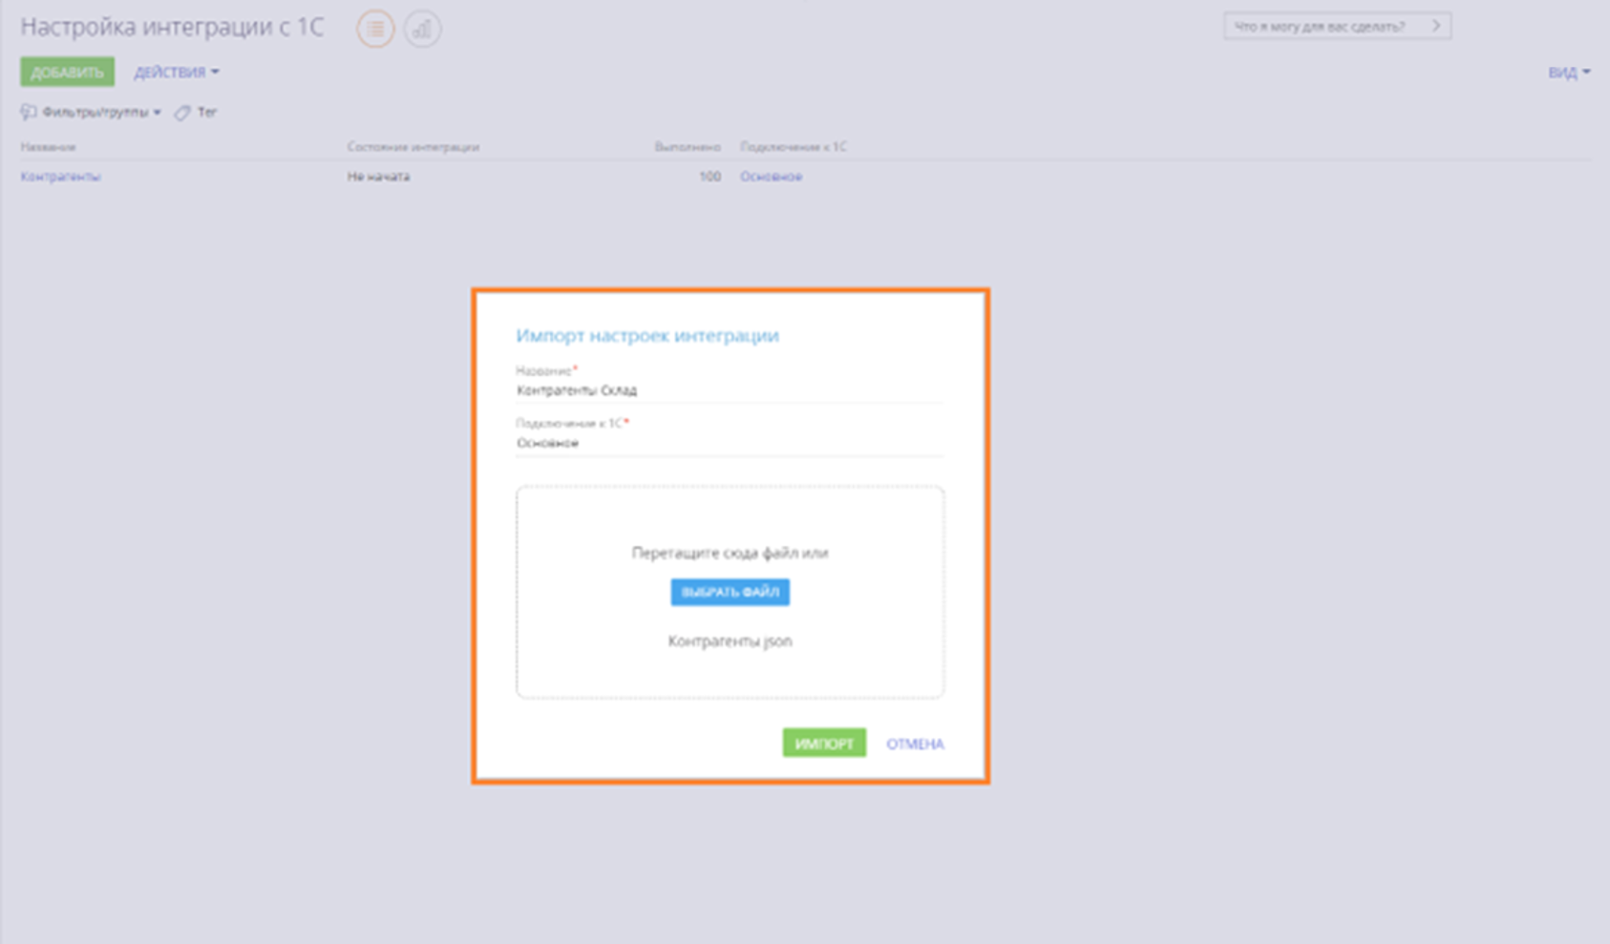
Импорт/экспорт
настроек интеграции
Быстрый перенос настроек с тестовой среды на рабочую, а также перенос настроек между базами данных, с которыми производится интеграция.

Slide 10
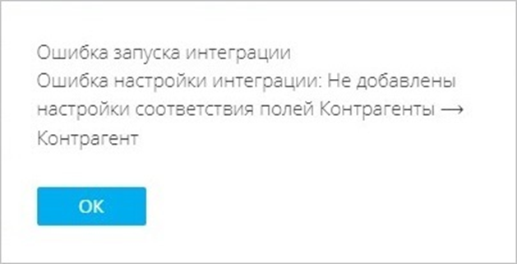
Дополнительные проверки перед запуском интеграции
Перед запуском интеграции 1C Connector проверит, корректны ли настройки и оповестит о результатах проверки пользователя.

Slide 11
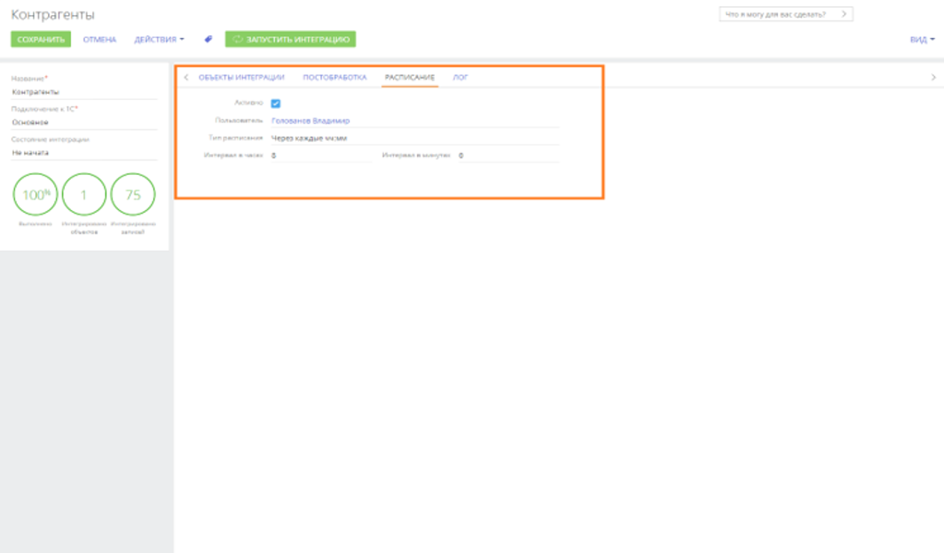
Расписание интеграции
Интеграция может быть запущена либо вручную из настроек, либо по расписанию. Поддерживаются два вида расписаний: ежедневно в заданное время либо через определенные промежутки времени. Одновременно могут запускаться интеграции с несколькими базами данных 1С по различным расписаниям.

Slide 12
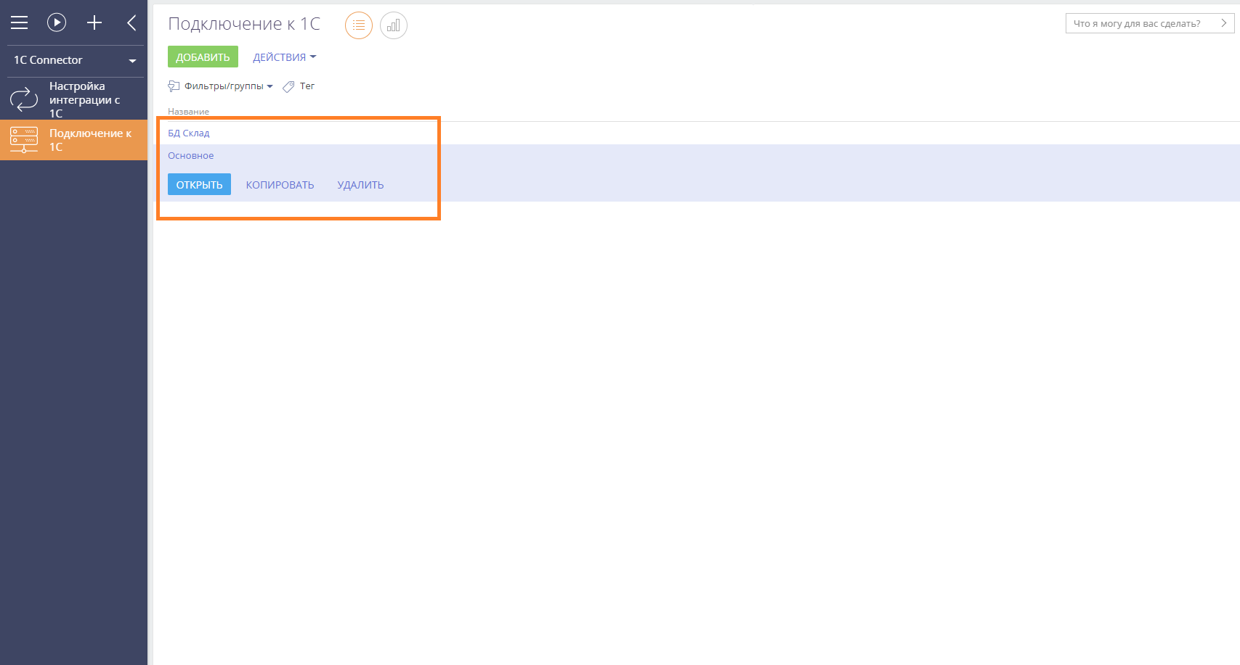
Интеграция с несколькими базами 1C одновременно
Возможность передавать данные из нескольких баз данных 1С, связав в единую информационную систему CRM и продукты на платформе 1С с их базами данных.
Актуальность данных будет обеспечена регулярными интеграциями, запускаемыми как вручную, так и автоматически

Slide 13
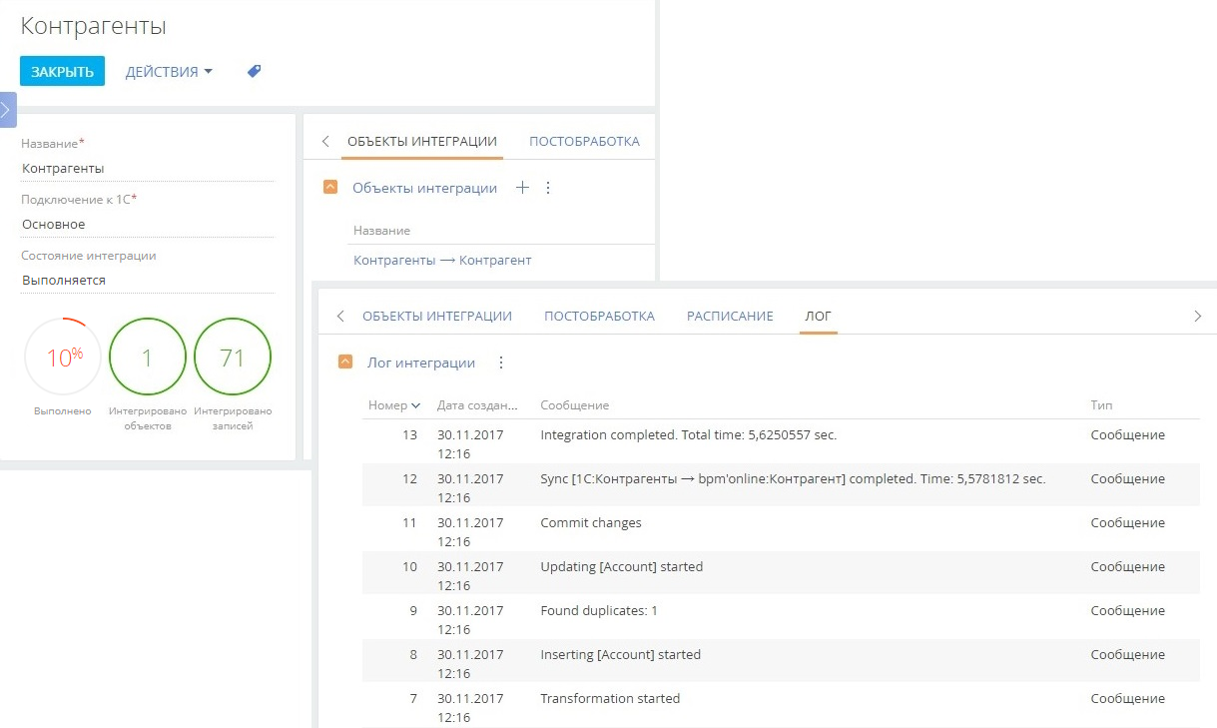
Online статус и
лог интеграции
На странице интеграции в реальном времени можно отследить статус интеграции на специальных индикаторах. События и ошибки интеграции могут быть записаны в журнал.

Slide 14
Информационные материалы
Сайт
YouTube
Описание продукта
Документация
Статьи
Цена
Ссылки на видеоматериалы
Ответы на часто задаваемые вопросы
Инструкции по установке
Видеоуроки по настройке и работе в 1C Connector
Записи вебинаров

Slide 15
ЦЕНООБРАЗОВАНИЕ

Slide 16
Стоимость
Стоимость
Лицензируется на каждый экземпляр системы, а не на пользователя
Три вида пакетов
технической поддержки
$1450
в год
Приобретение пакета поддержки обязательно
Не включая НДС
Пакеты обновлений предоставляются бесплатно при оплаченной техподдержке

Slide 17
Услуги технической поддержки
Базовый
Бизнес
Премиум*
Подписка Cloud | 5% | 12% | 20%
Подписка On-Site | 5% | 12% | 20%
Время реакции на инцидент критичного приоритета | 4 рабочих часа | 1 рабочий час | 30 минут
Время реакции на инциденты высокого, среднего и низкого приоритетов | 8 рабочих часов | 4 рабочих часа | 2 рабочих часа
Время предоставления сервисов (UTC +03:00, Москва) | 08:30 – 17:30 (Пн. – Пт.) | 08:30 – 17:30 (Пн. – Пт.) | 24/7
Неограниченное количество обращений | • | • | •
Консультации по установке | • | • | •
Консультации по функциональным возможностям | • | • | •
Предоставление новых версий и критических патчей | • | • | •
Доступ к персональному кабинету Customer Success Portal https://support.samarasoft.com | • | • | •
Доступ к базе знаний | • | • | •
Offline поддержка (e-mail, Customer Success Portal) | • | • | •
Online поддержка (консультации по телефону) |  | • | •
*Премиум поддержка осуществляется только для сертифицированных продуктов: Docs и Loyalty.
Для клиентов, ранее осуществивших выкуп лицензий On-Site Lifetime подписка составляет:
Базовый пакет — 20%
Бизнес пакет — 25%
Подробная информация на сайте.

Slide 18
info@samarasoft.com
+7 (846) 266-55-69
www.samarasoft.com

